Slide 1
Knowledge Extraction: The Problematic
Corpus 2
Julius Cesar was born on 12th July -100 and assassinated on 15th March -44 …
Corpus 1
Julius Cesar (12.07.100 BC; 15.03.44 BC) …
Each corpus can have its way of saying the same things
Julius Cesar
Birth
Death
BC 12.07.100
BC 15.03.44

Slide 2
Knowledge Extraction: The Idea
Corpus 2
Julius Cesar was born on 12th July -100 and assassinated on 15th March -44 …
Corpus 1
Julius Cesar (12.07.100 BC; 15.03.44 BC) …
Make a LLM reformulate raw informations into semi structured information (atomic assertions) and do some topic modeling
Atomic assertions
- Julius Cesar is born on 12.07.100 BC → birth
- Julius Cesar died on 15.03.44 BC → death
- …
Classic NLP on individual assertions, depending on assertion topic

Slide 3
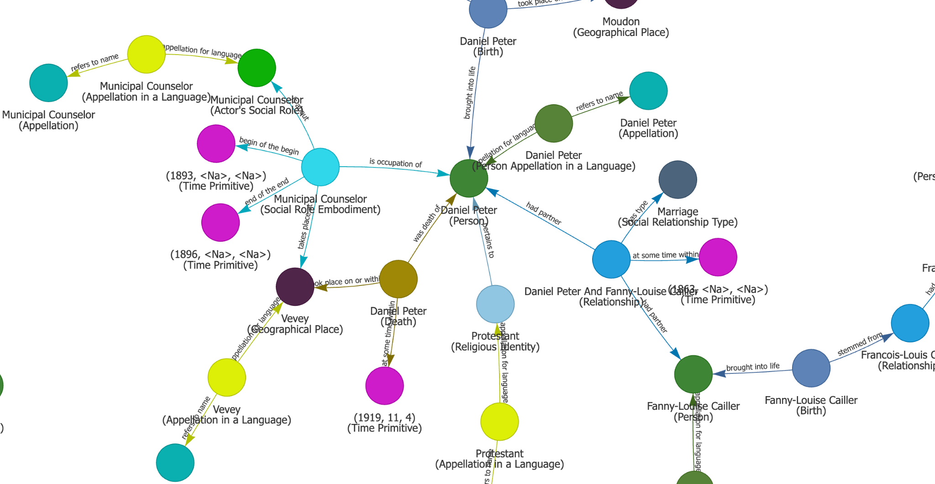
Result examples
Daniel Peter, from the HLS:
Daniel Peter naît le 9.3.1836 à Moudon, meurt le 4.11.1919 à Vevey, protestant, de Lavey-Morcles. Fils de Jean Samuel, maître boucher, et de Jeanne-Louise Laurent. Marié(e) (1863) à Fanny-Louise Cailler, fille de François-Louis Cailler (https://hls-dhs-dss.ch/fr/articles/030578/2003-03-20/). Apprentissage de commerce à Vevey, où Daniel Peter ouvrit en 1856 une fabrique et commerce de chandelles (Frères Peter). Il diversifia ensuite ses activités et s'occupa également de la fabrication de chocolat, en association avec son beau-père (Peter, Cailler et Cie dès 1867). Inventeur de la formule du chocolat au lait (1875). Conseiller municipal à Vevey (1893-1896). En 1896, Daniel Peter vendit sa fabrique à Gabriel Montet et fut nommé directeur de la Société des chocolats au lait Peter SA. Son entreprise chocolatière, devenue Peter-Cailler-Kohler SA en 1911, fusionna avec Nestlé en 1929.
Part of the extracted graph

